Slide 1
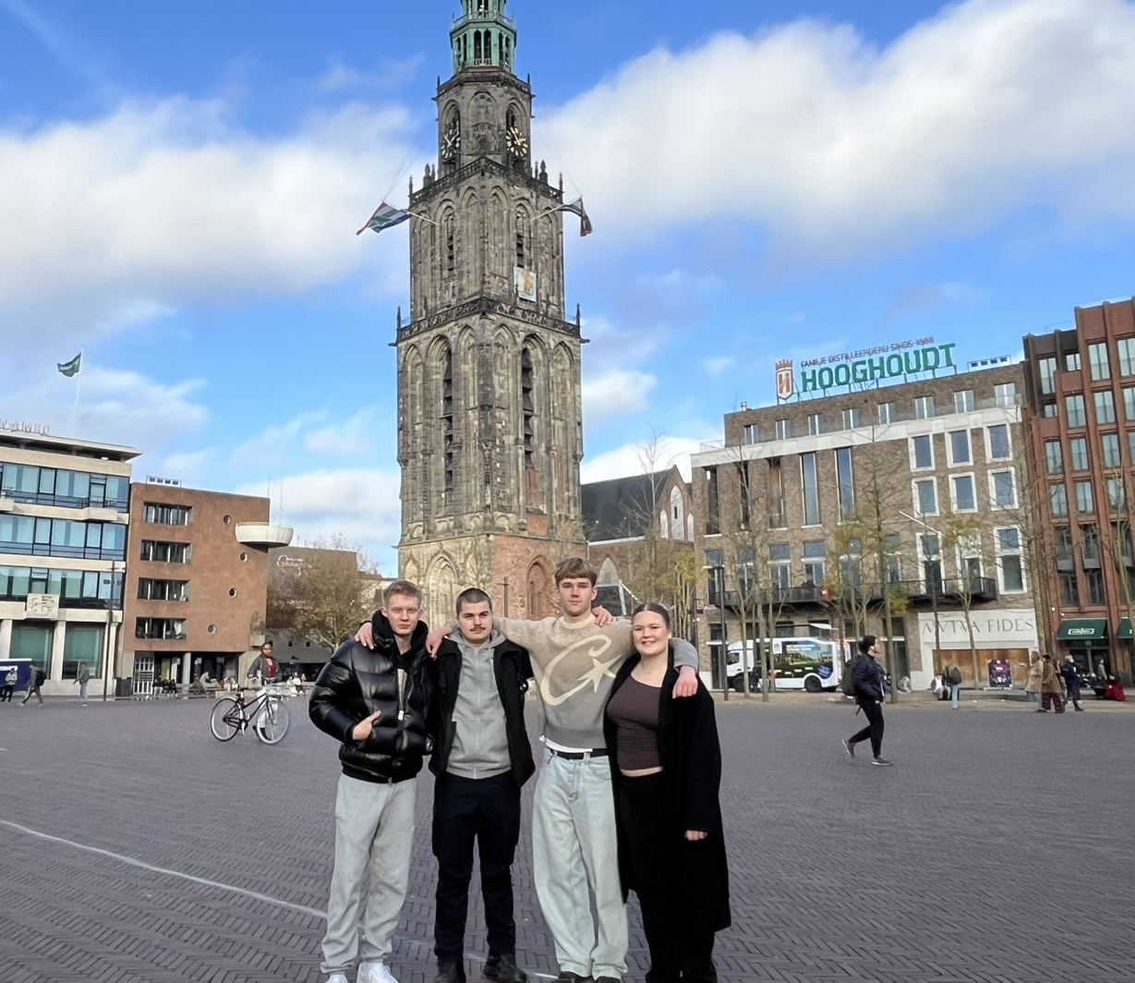
Matkaraportti

Slide 2
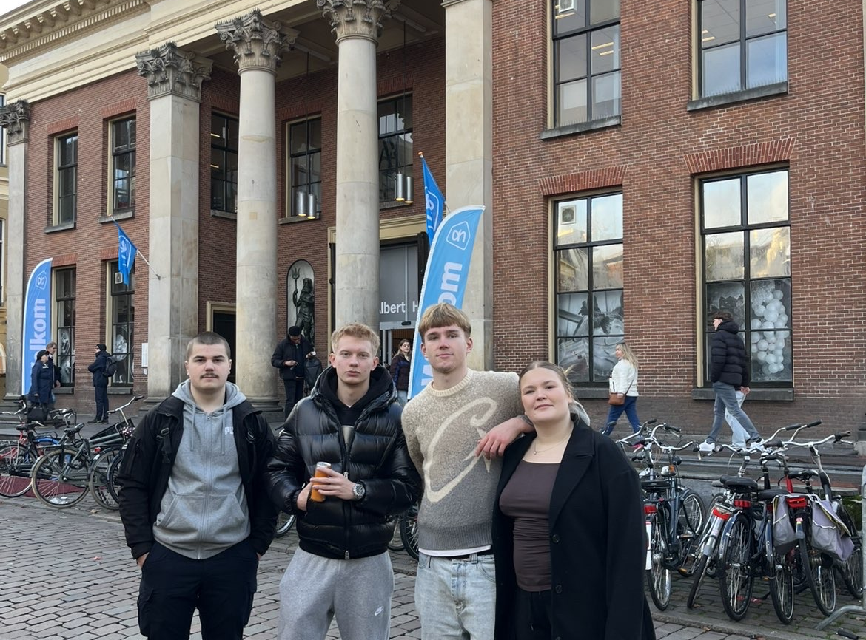
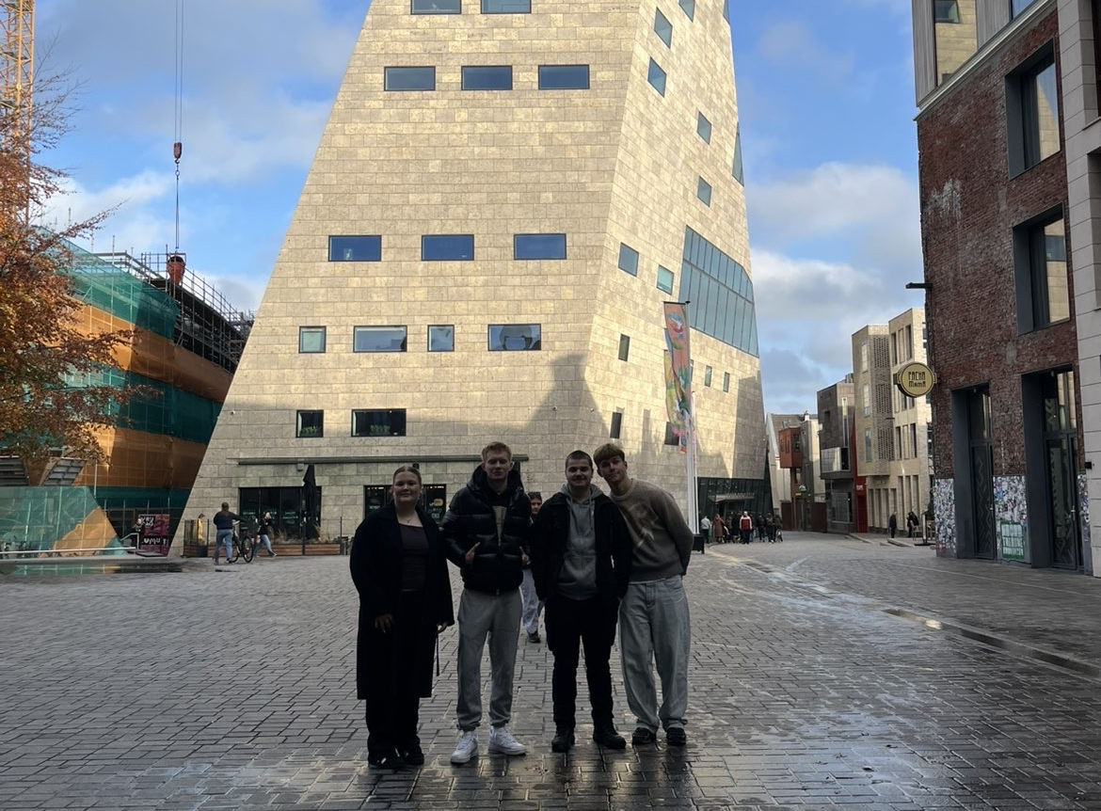
Hollanti
Klen-Kristofer Virgla
Turvallisuusala
9.11-22.11 2025
Hollanti Groningen
Noorderpoort

Slide 3
Jaksolle Hakeutuminen
Päädyin vaihtoon koska kuulin opettajalta siitä ja ajattelin vaan hakee. En ollut aluksi ihan tosissani kun hain mutta kun varmistui että ollaan menossa niin

Slide 4
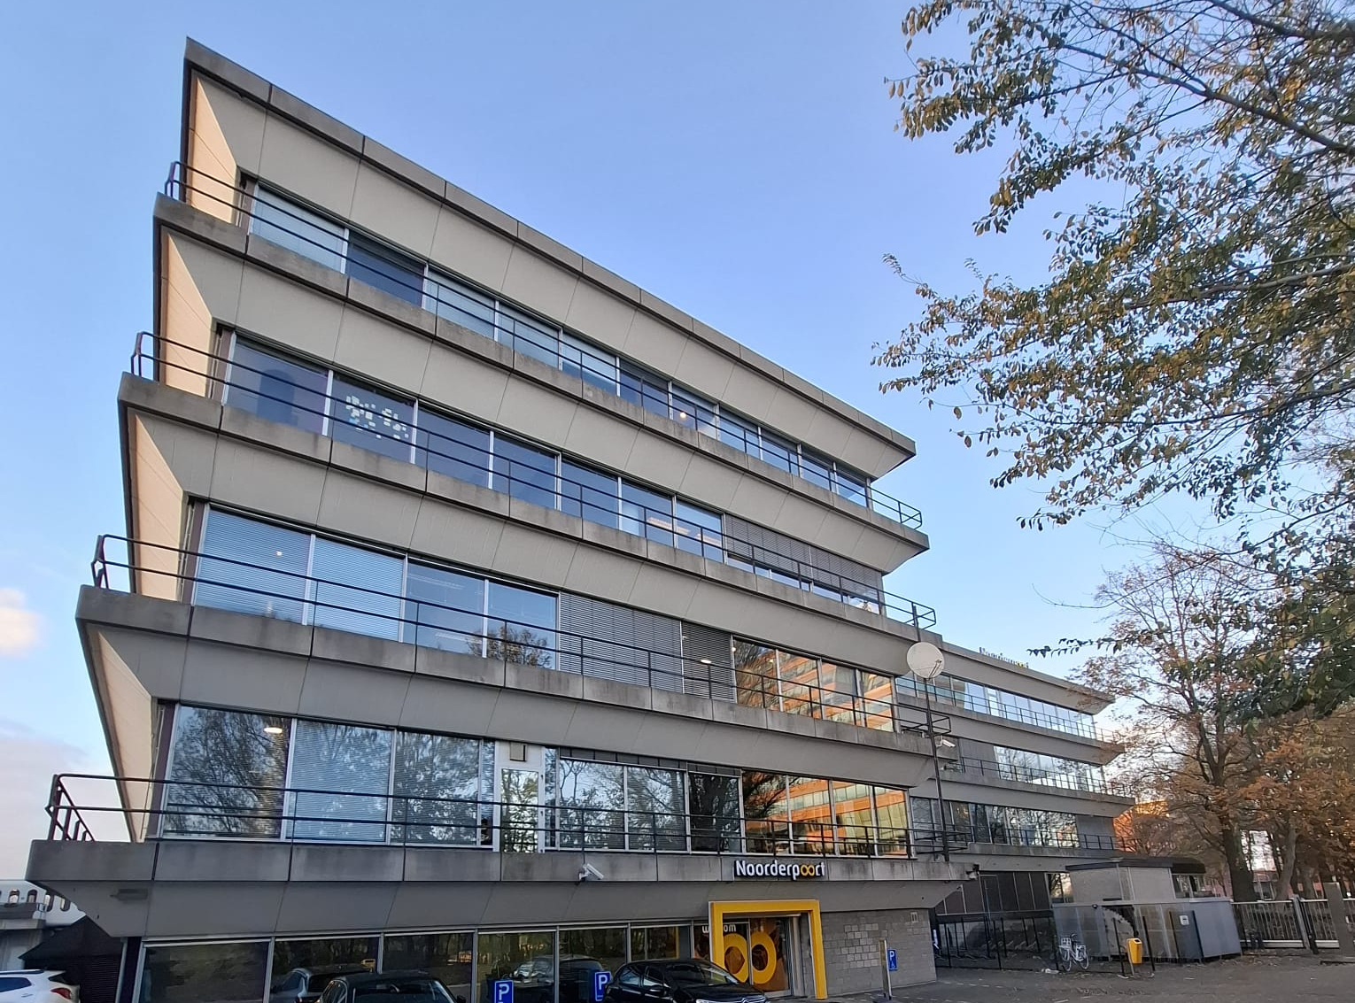
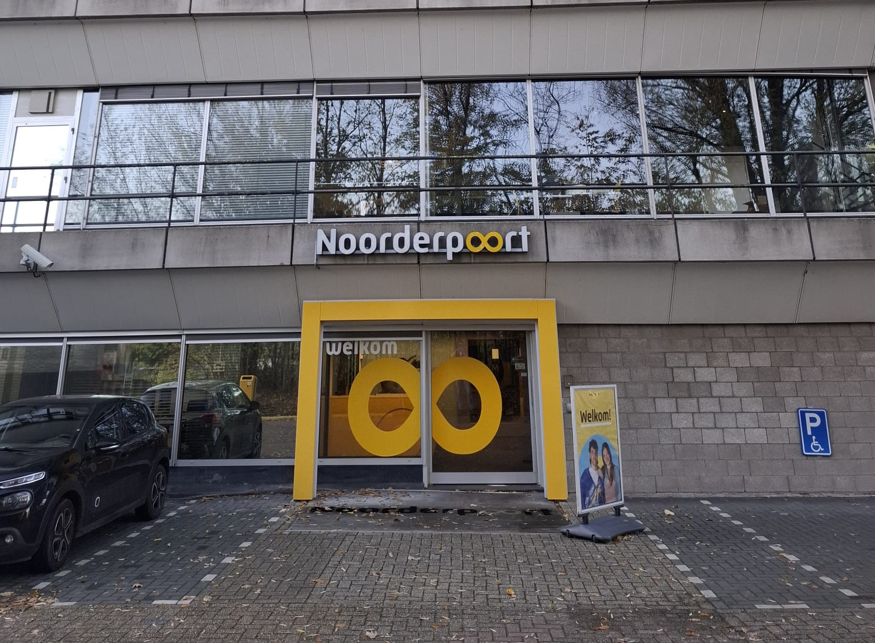
Koulu
Minun mielestä koulujaksolla oli todella mukavaa.
Koulupäivät olivat erilaisia kuin suomessa eikä siellä myoskään tarjota kouluruokaa samalla tavalla kuten suomessa, joten kävimme aina ruokatauolla kaupasta hakemassa ruokaa ja tultiin koululle syomään.
Ensimmäisenä viikkona vaihto-opiskelijat näyttivät meille kaupunkia ja toinen viikko oltiin sitten koululla.
Koulupäivien pituudet vähän vaihtelivat mutta sanoisin että Suomessa on pidemmät päivät.

Slide 5
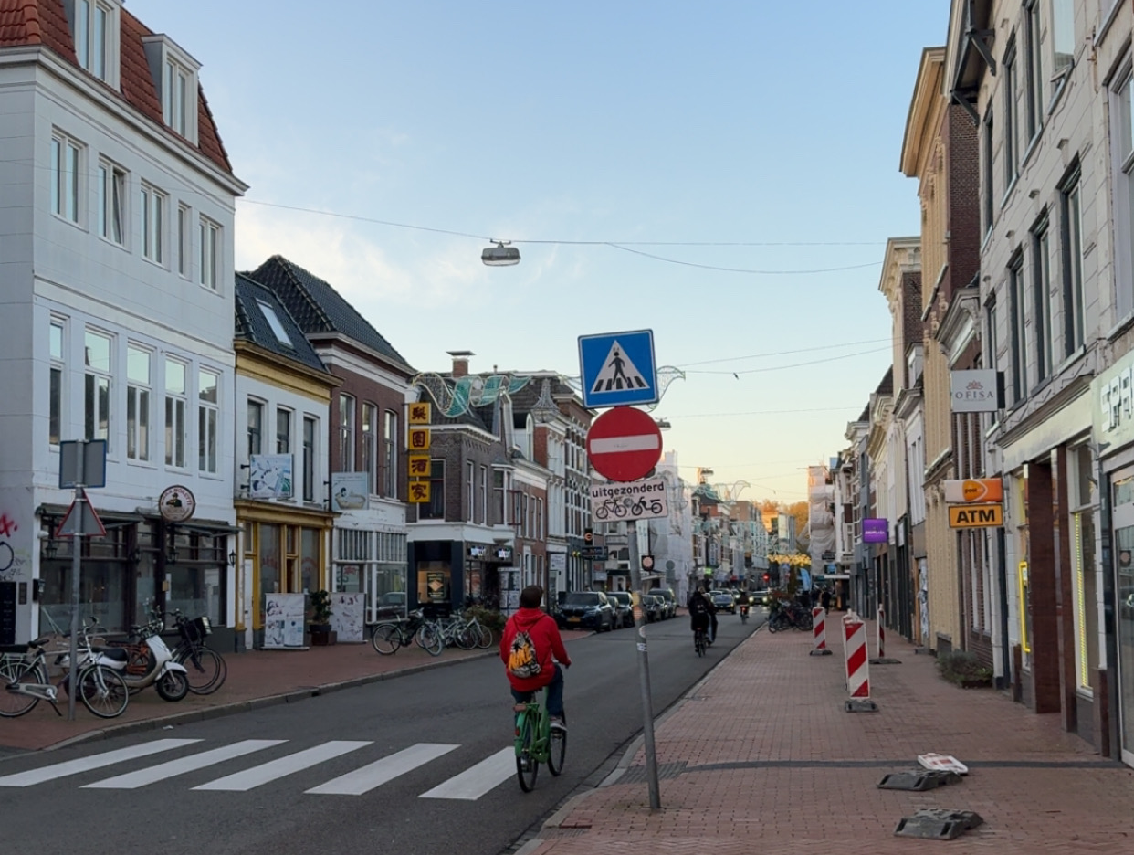
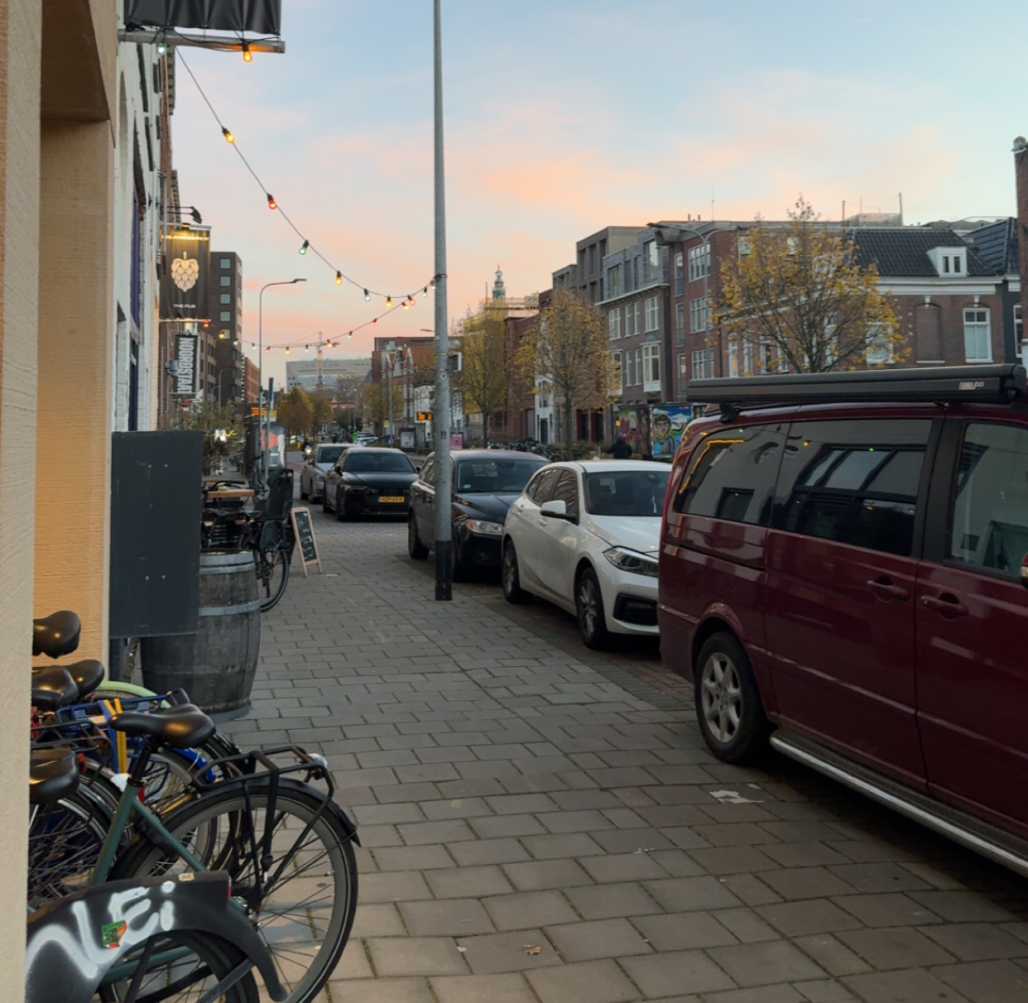
Oppiminen ja ongelmanratkaisu
Tietoa mitä tulisi tietää Hollantiin lähdettäessä
Suurin osa ruoka paikoista aukeavat vasta klo 16 jälkeen
Torstaisin on opiskelijoiden ilta joten kaupat ovat pidempään auki.

Slide 6
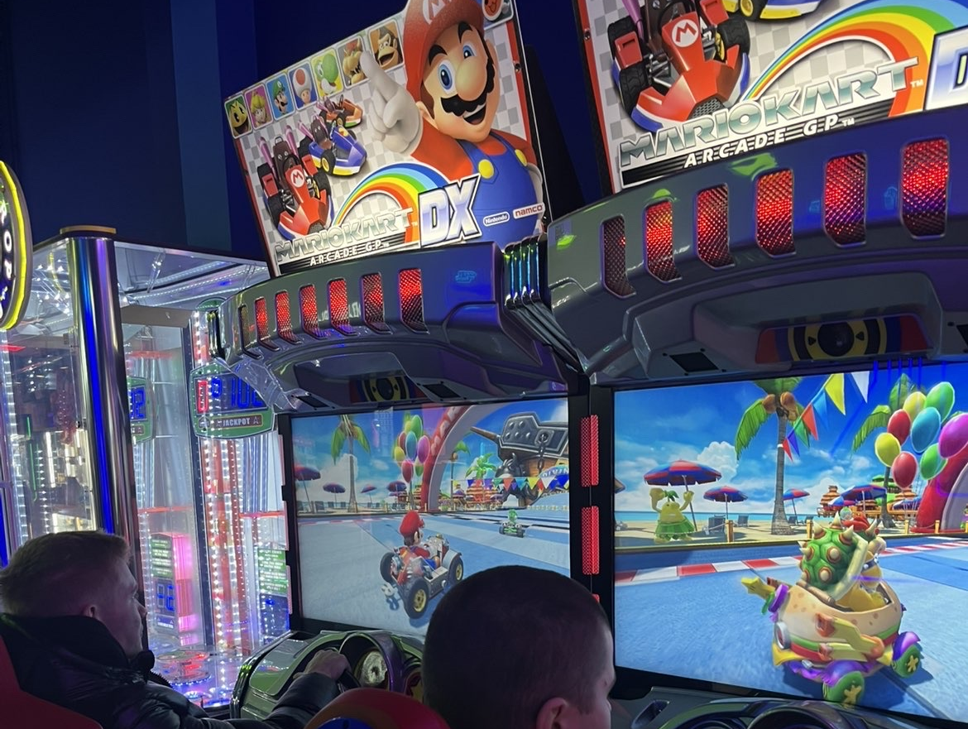
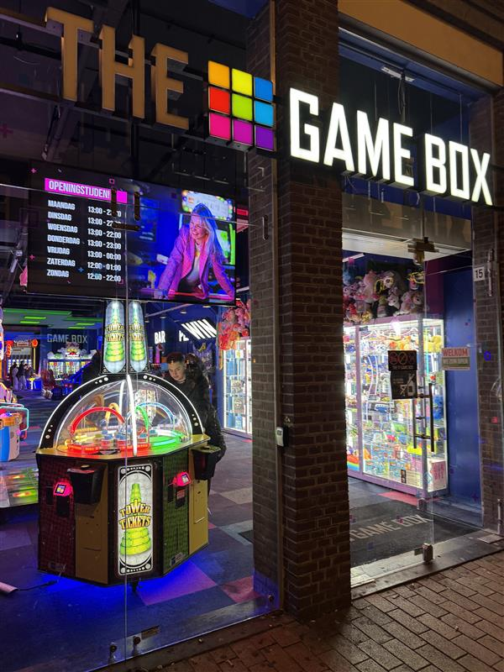
Vapaa-aika ja majoitus
  Tukirahoilla vuokrattiin asunto Läheltä keskustaa. Kaikki kaupat ja ravintolat oli tosi lähellä meitä joten saatiin hyvä majoitus.
  Hankittiin majoitus Airbnb:ltä
  Kannattaa etsiä majoitus läheltä keskustaa vaikka koulu olisikin vähän kaukana. Me kuljemme bussilla kouluun joka aamu ja bussi lähtee asunnon edessä olevalta pysäkiltä.

Slide 7
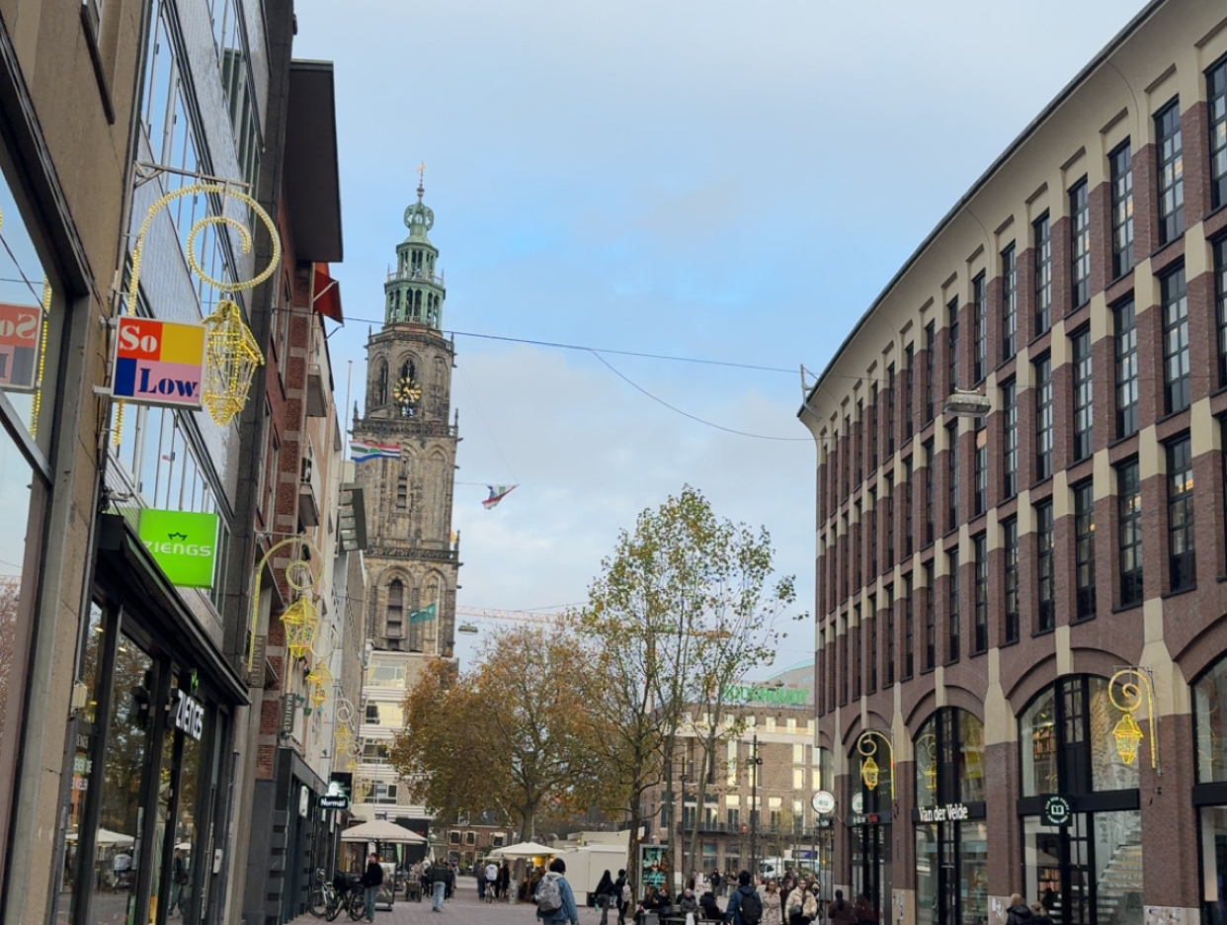
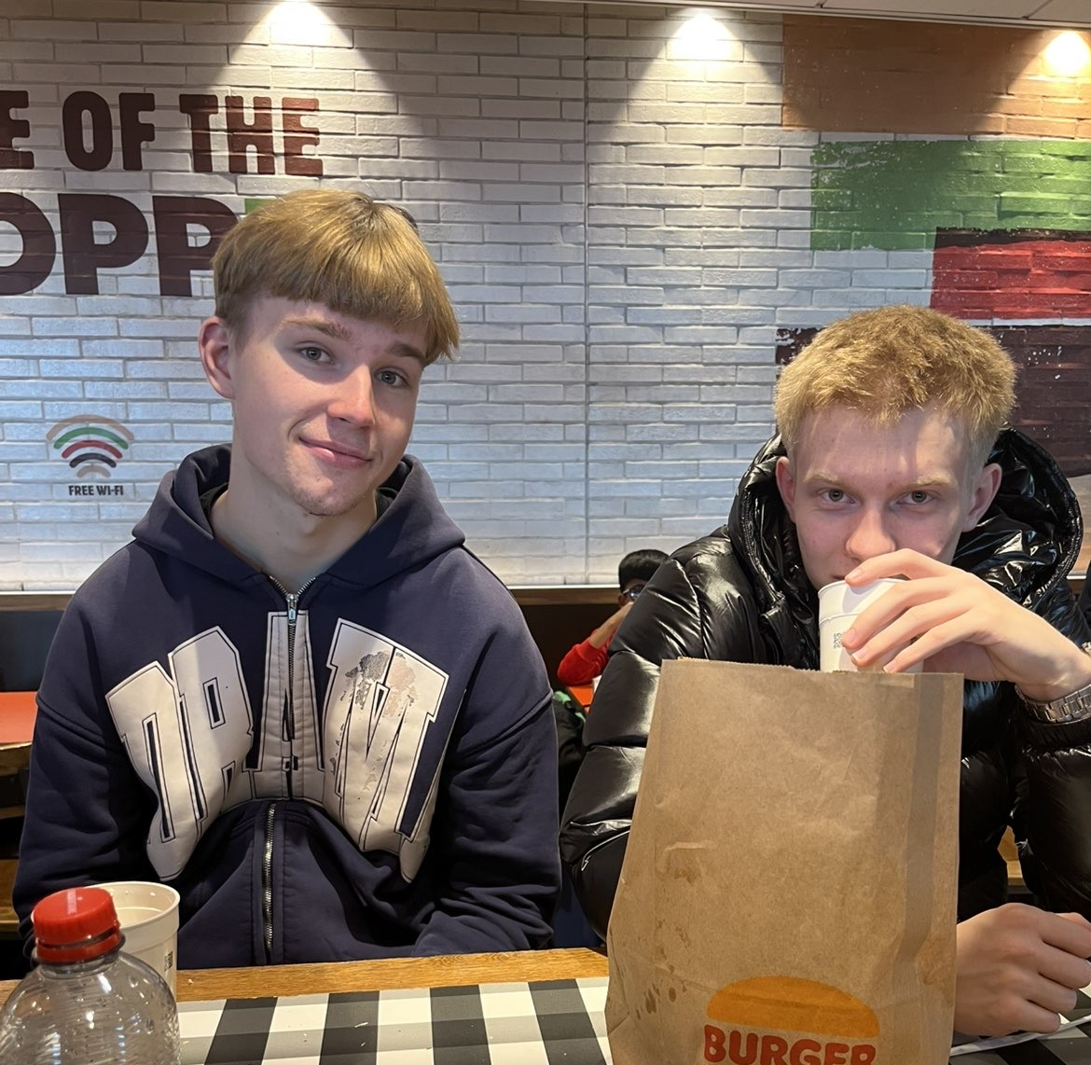
Matkustaminen
Valmistauduin pakkaamalla hyvin ajoin ja menin ajoissa lentokentälle noin 2h ennen lentoa.
Lento Suomesta Amsterdamiin kesti noin 2 tuntia ja kun saavuttiin lentokentälle kävimme burger kingissä syomässä.
Kuljimme junalla Amsterdamista Groningeniin joka kesti 2h

Slide 8
Terveisiä Keudan markkinointiin ja viestintä kanavalle
Jos on sulla on mahdollisuus hakea kv jaksolle niin suosittelen vahvasti hakemaan. Oli todella hauskaa ja todella hieno kokemus. Tulee varmasti olemaan jotain mitä muistan loppuelämän.

Slide 9
Kestävän kehityksen edistäminen
Suomi painottaa kotona tapahtuvaa lajittelua
Hollanti hyödyntää enemmän teknologiaa ja keskitettyjä ratkaisuja
Molemmissa maissa kierrätys on samankaltainen

